Slide 1
Мини-музей «Мы помним»
Учитель: Зубкова Т.В.

Slide 2
Цель:
1 Создание мини-музея.
2 Использование потенциала музея в образовательной и воспитательной деятельности школы по формированию у детей чувства патриотизма, уважение и гордости к ветеранам войны.
Задачи:
1 Развитие интереса к историческому прошлому страны;
2 Формирование у детей представления о подвигах народа;
3 воспитание уважения и гордости к защитникам Родины.

Slide 3
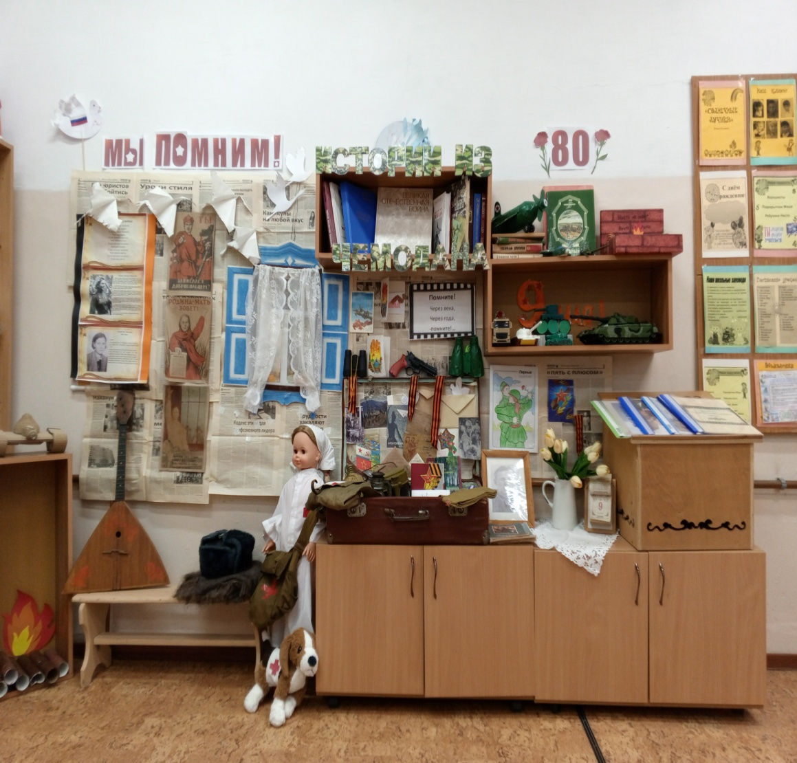
С целью знакомства детей
с историей Великой Отечественной войны в нашем классе организован мини –музей « Мы помним!»
В создании мини-музея активное участие приняли наши учителя, родители (законные представители )которые делились тем, что свято хранится в их семьях.

Slide 4
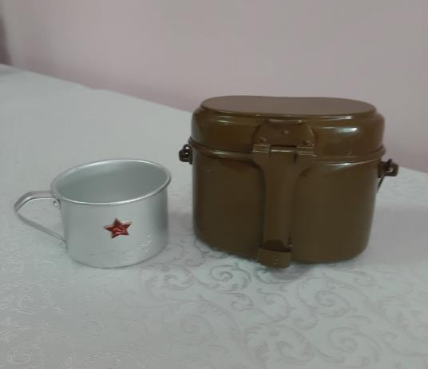
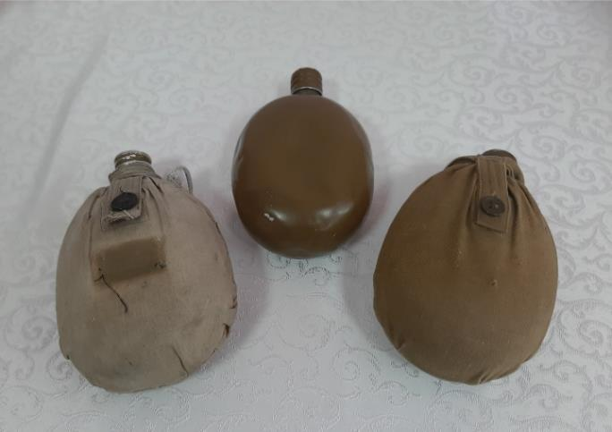
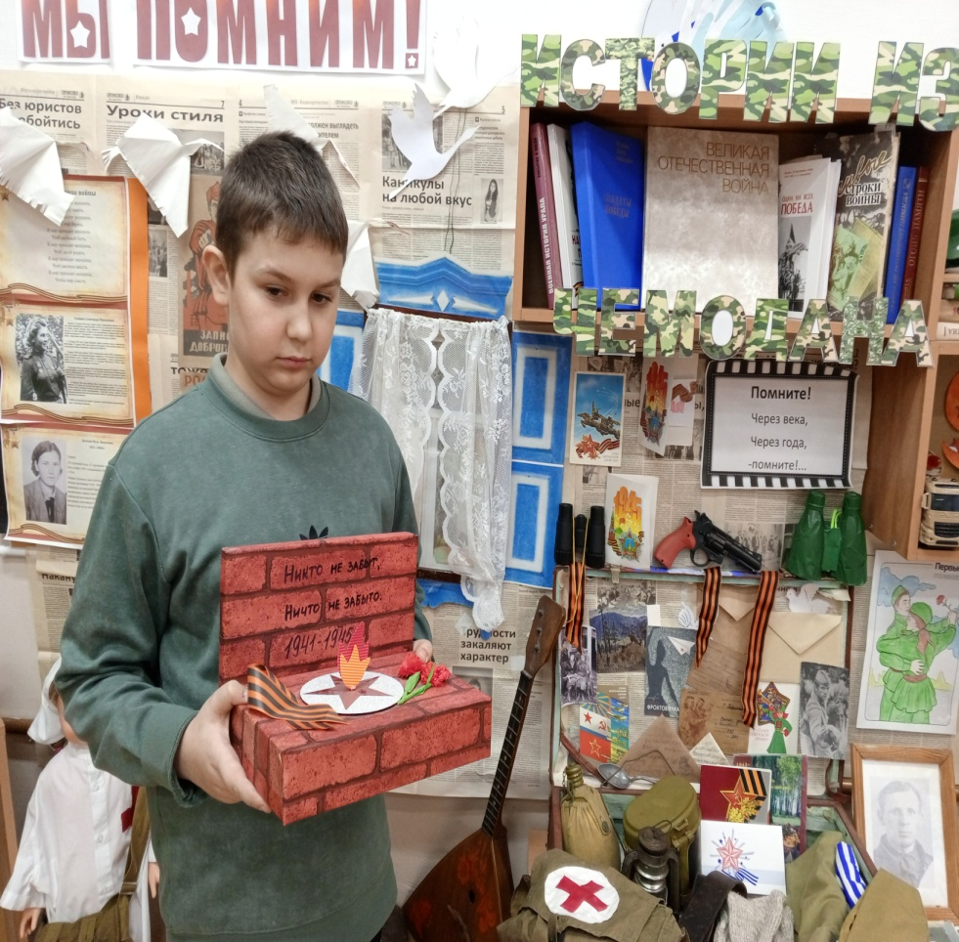
Работа мини-музея была разбита на несколько этапов. Подготовительный: выбор темы мини-музея совместно с детьми и родителями, сбор материала по данной теме, оформление выставки книг о ВОВ, поделок и рисунков на тему «День победы – Великий день»

Slide 5
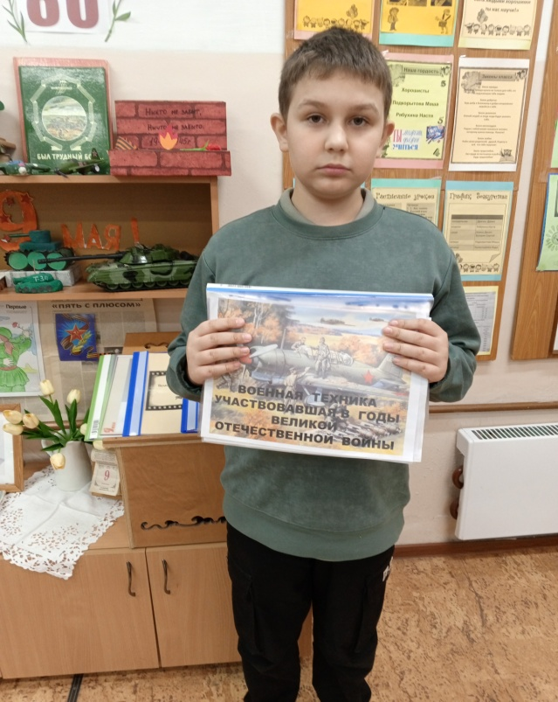
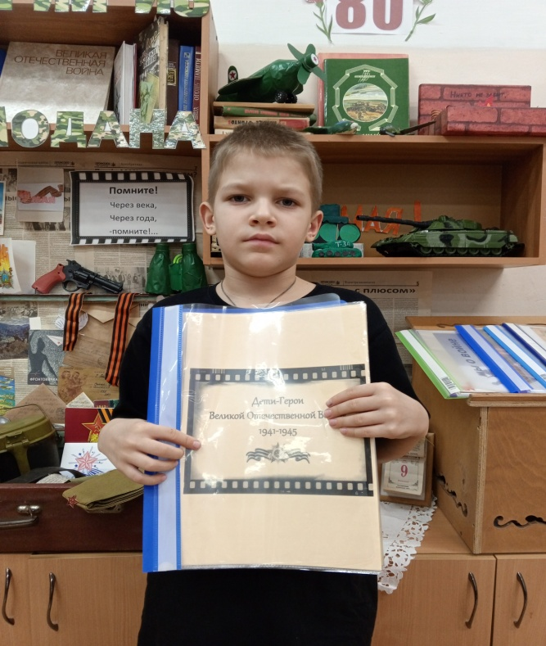
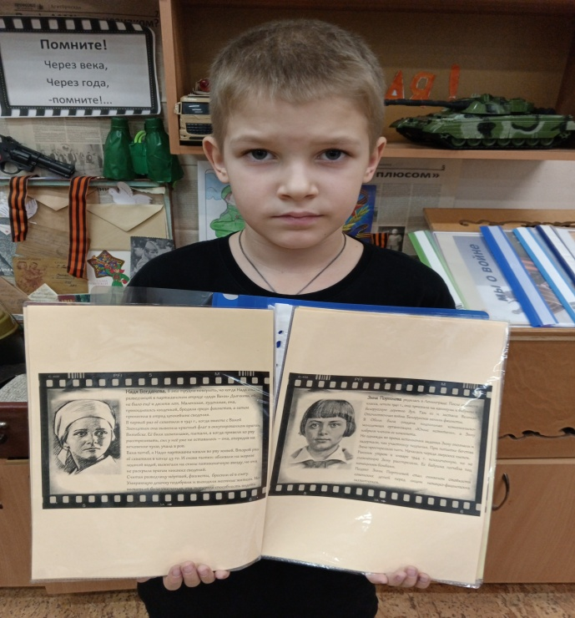
На втором этапе
С детьми проводились тематические занятия мужества
« Истории из армейского чемодана»:
- Дети- герои ВОВ;
- Военная техника участвовавшая в годы ВОВ;

Slide 6
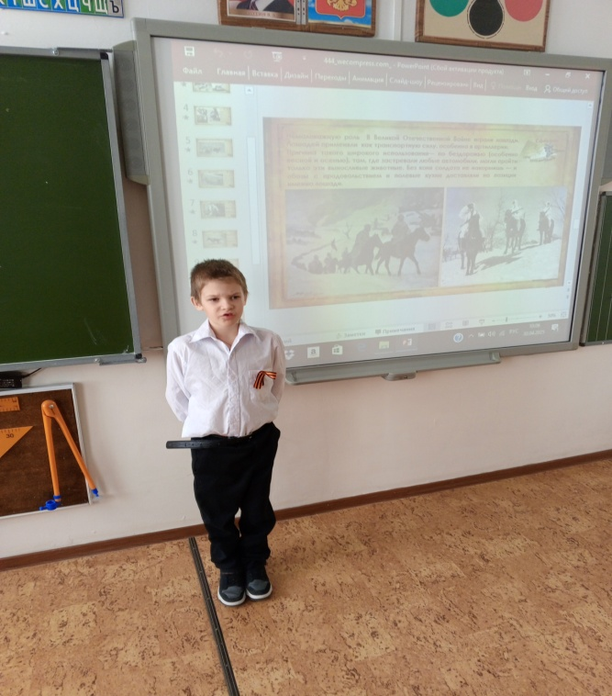
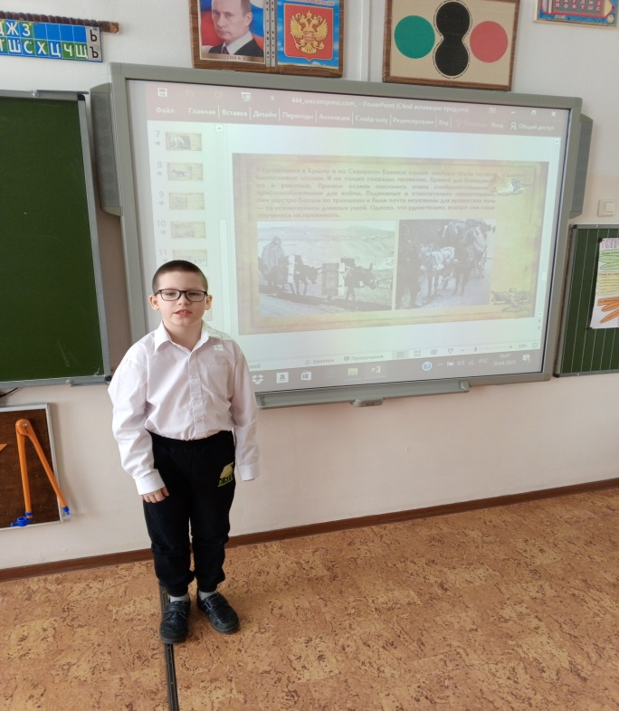
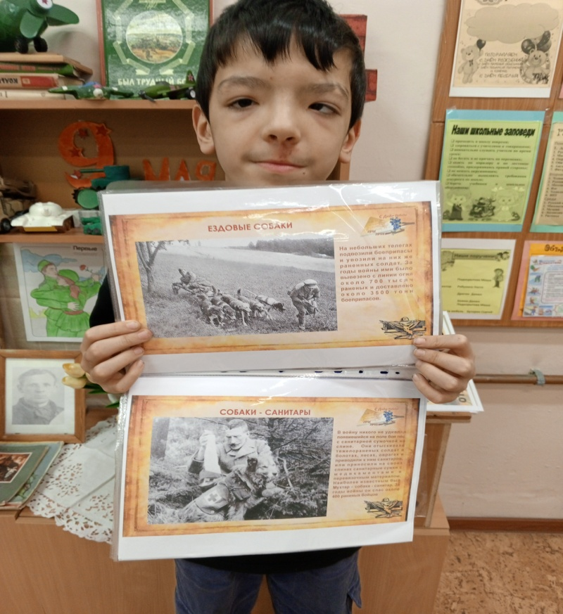
Маленькие герои большой войны
(животные и война)
Символы Победы;
Мы о войне стихами говорим

Slide 7
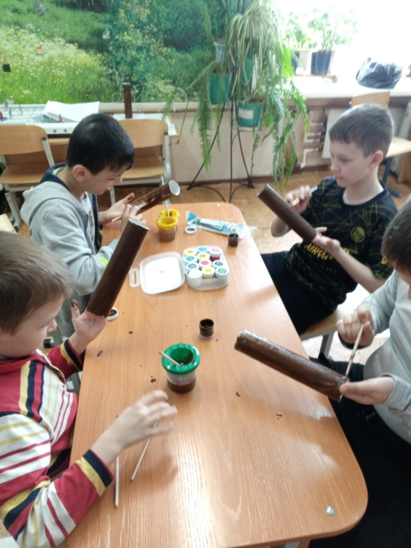
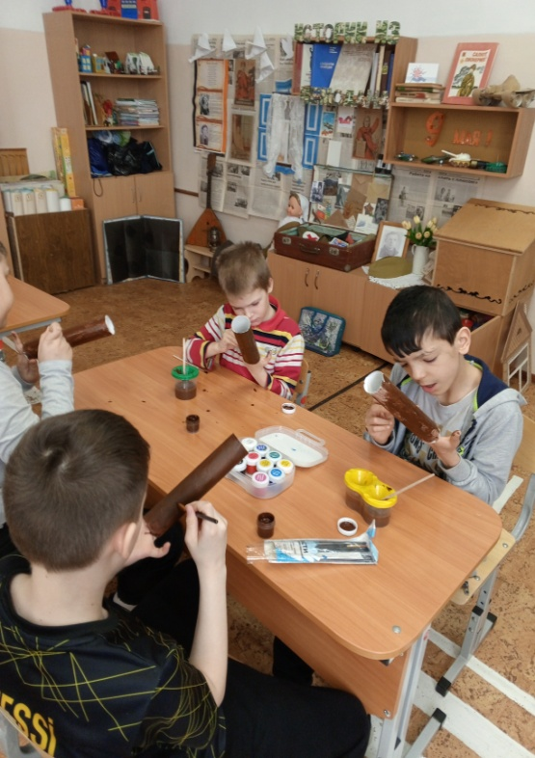
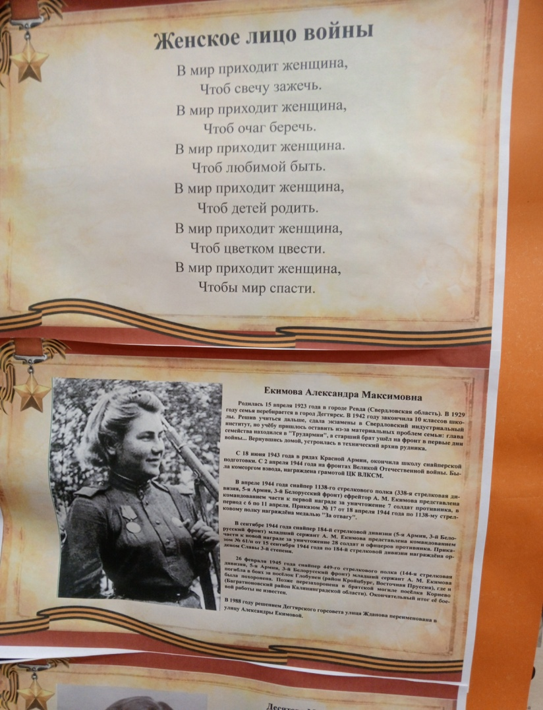
Женщины на войне;
Песни военных лет у «костра», который дети изготовили сами

Slide 8
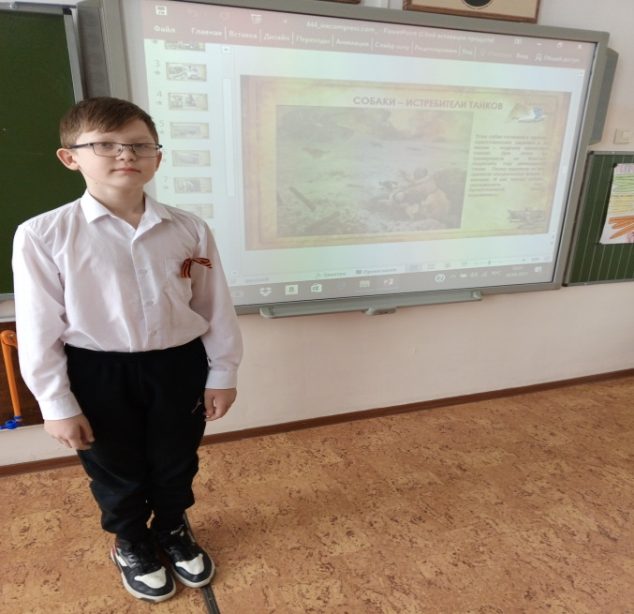

На заключительном этапе ребята решили попробовать себя в роли экскурсовода.
Сначала дети проводили экскурсии по мини – музею внутри класса, затем пригласили детей из 1-2 класса

Slide 9
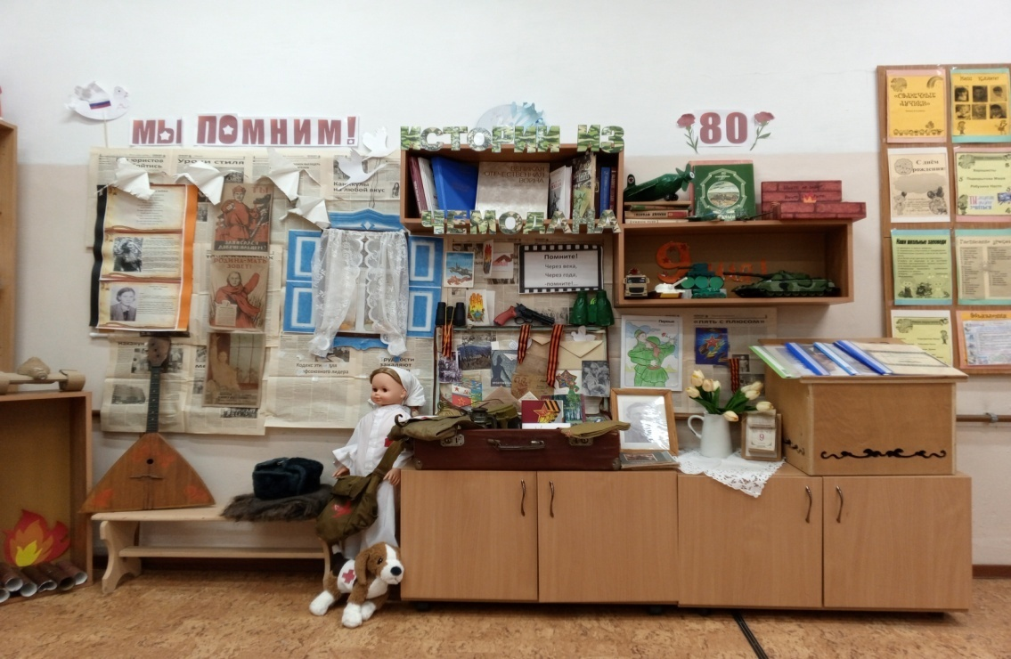
Мини-музей – результаты общения, совместной работы учителя, детей и их семей, что дает плодотворный результат работы во многих областях воспитательно-образовательного процесса, как в рамках школьного учреждения, так и за его пределами.

